Slide 1
ERASMUS+ KA2
WITH ROBOTICS IN THE FUTURE
F.S. Sara Dionisi

Slide 2
STRUTTURA DEL PROGETTO
4 PAESI PARTECIPANTI:
ITALIA con 18 studenti
POLONIA con 18 studenti
ROMANIA con 18 studenti
SPAGNA con 18 studenti
_____________
Tot. 72 studenti

Slide 3
Sono previste 4 mobilità per i docenti:
Polonia 3- 4 novembre 2017
Spagna 4 - 5 maggio 2018
Italia 7- 8 settembre 2018
Romania 2 -3 luglio 2019

Slide 4
Sono previste 4 mobilità per gli studenti
Polonia 25 febbraio – 3 marzo 2018
Romania 13-19 maggio 2018
Spagna 25 novembre -1 dicembre 2018
Italia 7-13 aprile 2019

Slide 5
Le 4 mobilità degli studenti coincidono con i 4 moduli in cui si sviluppa il progetto
Polonia: Scratch e il coding
Romania: Iniziare con i fondamenti della robotica
Spagna: passaggio dalla teoria alla pratica: costruzione e programmazione dei robot
Italia: laboratori tenuti dagli alunni con la supervisione dgli insegnanti per la formazione degli altri studenti italiani e stranieri

Slide 6
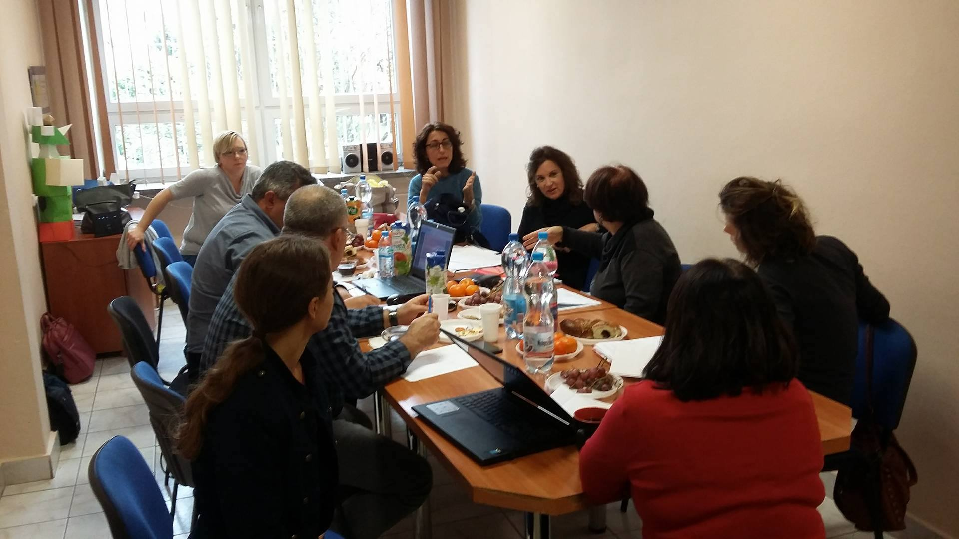
COSA ABBIAMO FATTO FIN’ORA
2-3 NOVEMBRE 2017 IN POLONIA
Primo incontro internazionale dei docenti

Slide 7
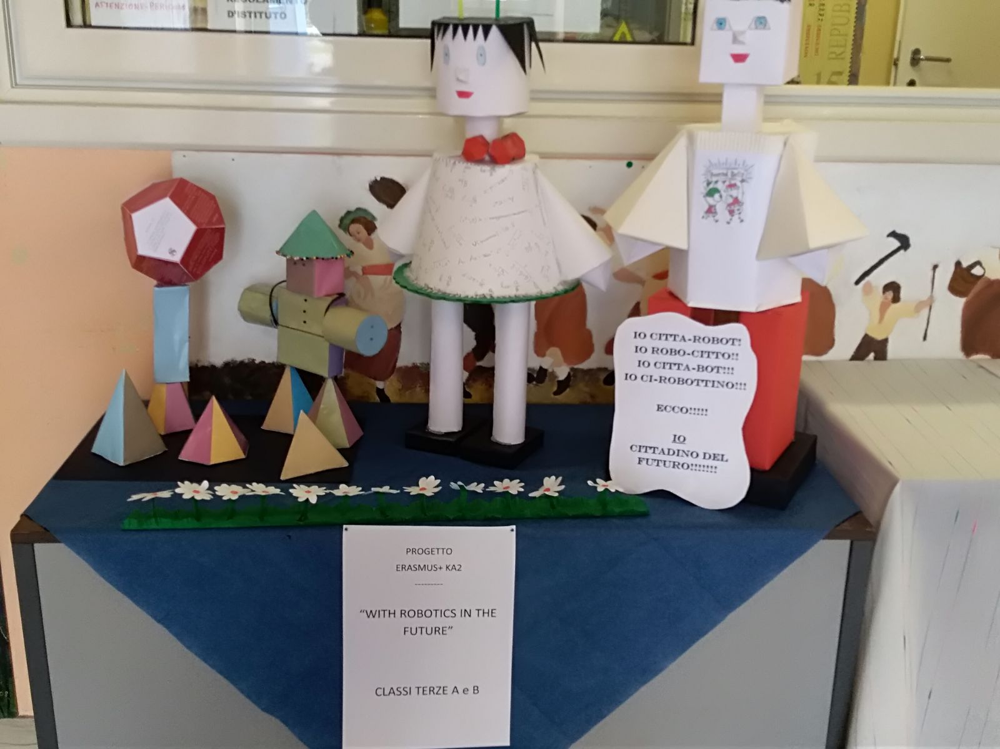
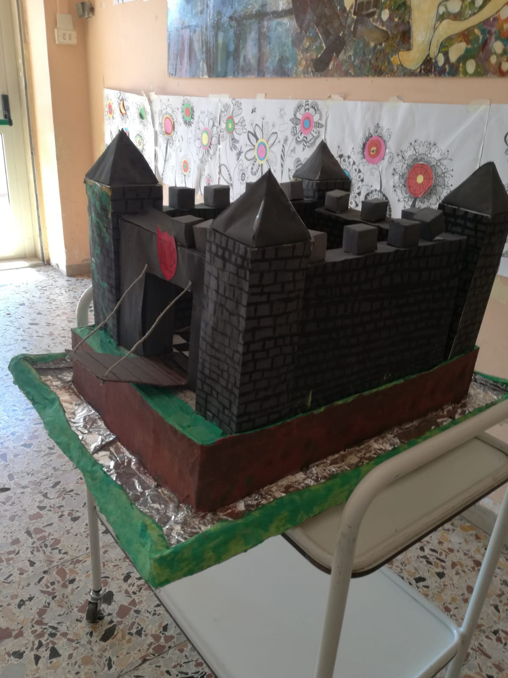
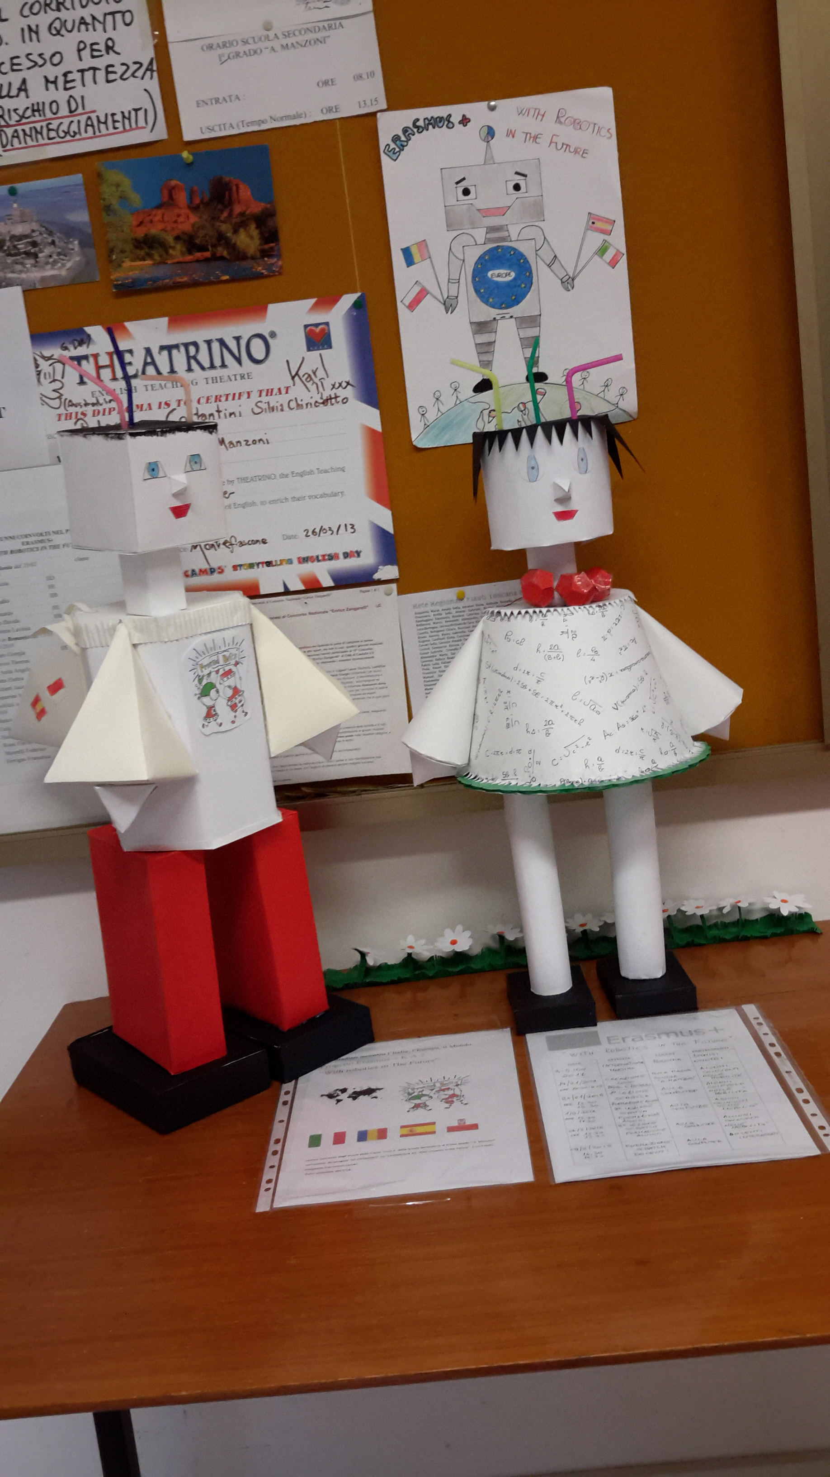
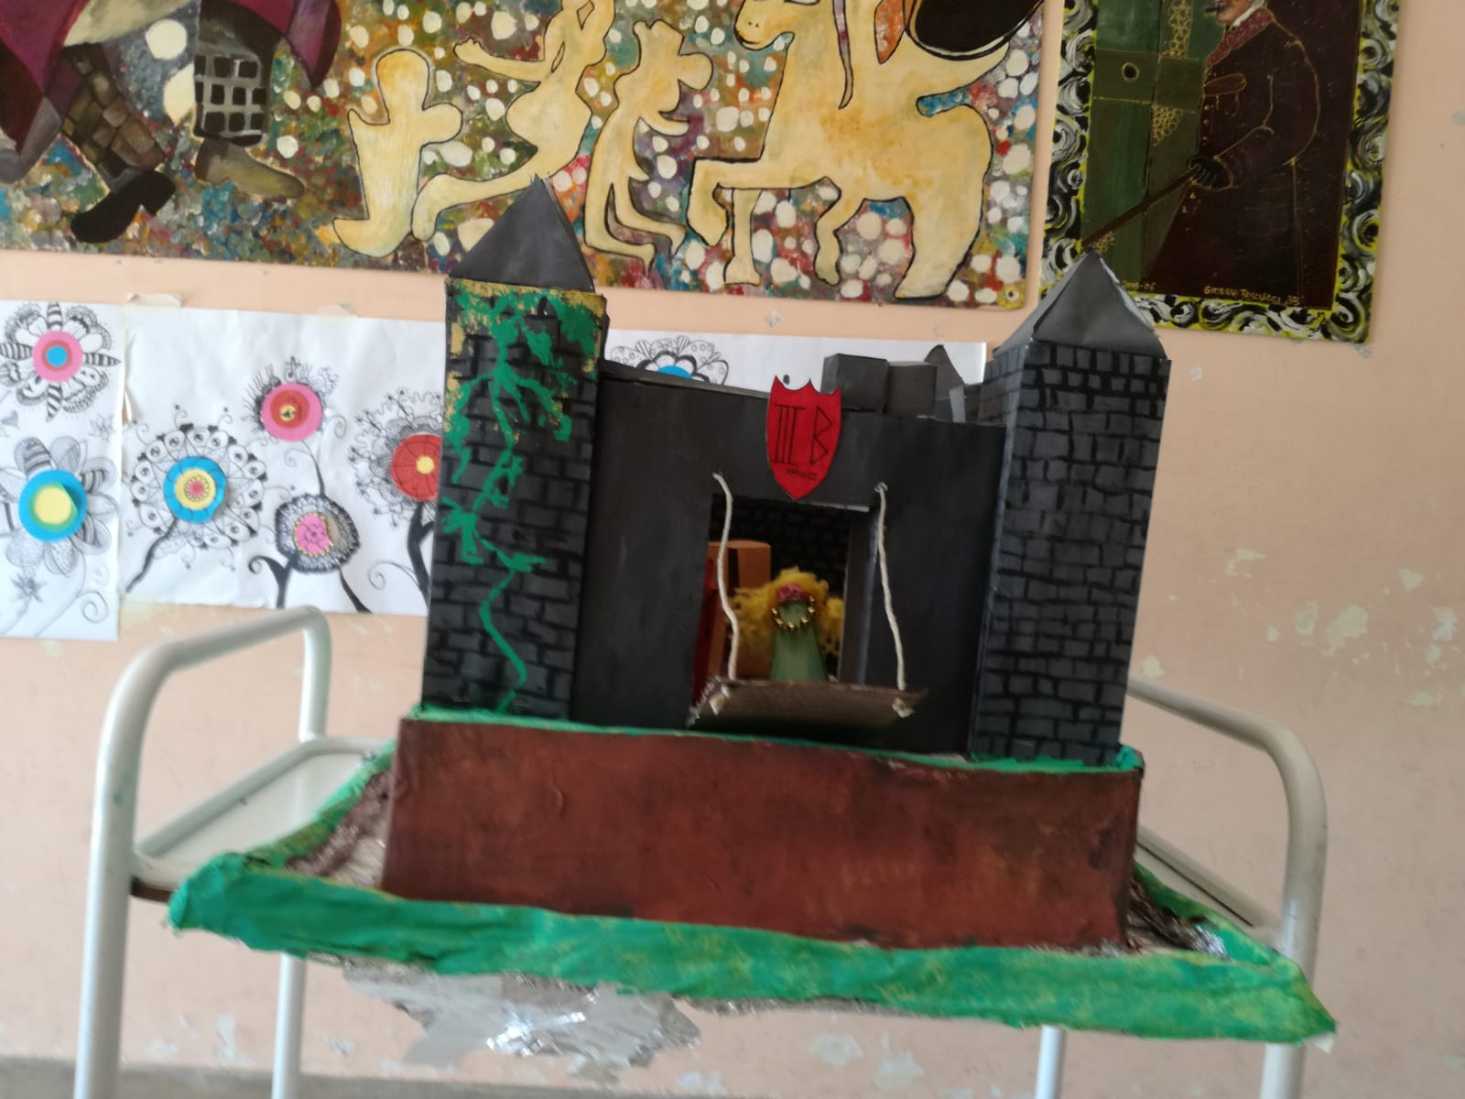
LA CREATIVITà DEI NOSTRI ALUNNI novembre-febbraio

Slide 8

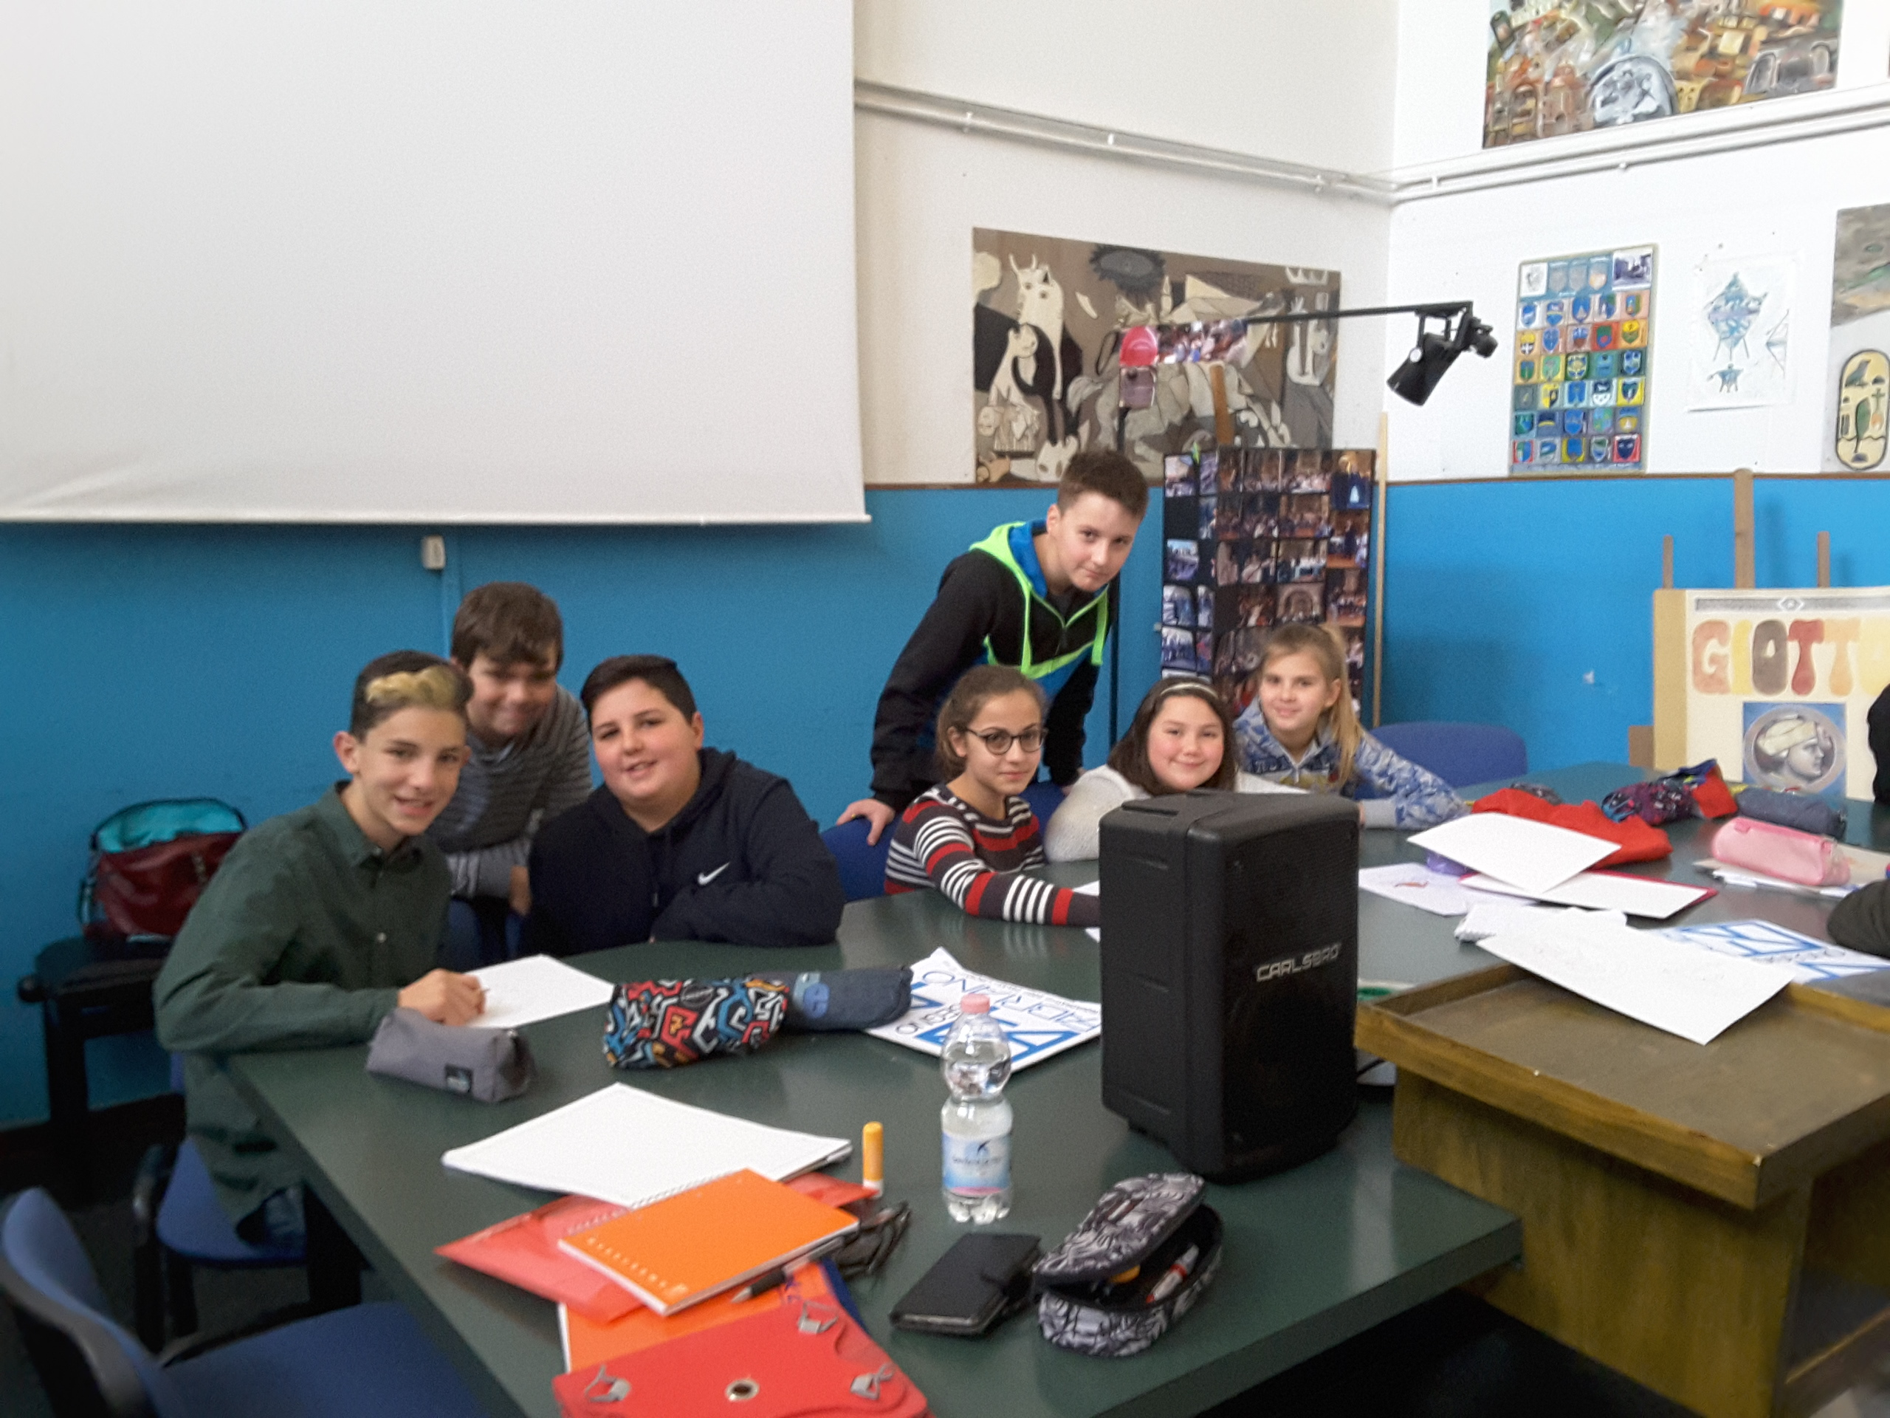
TRA UNA MOBILITA’ E L’ALTRA
PREPARAZIONE DEL LOGO DEL PROGETTO

Slide 9
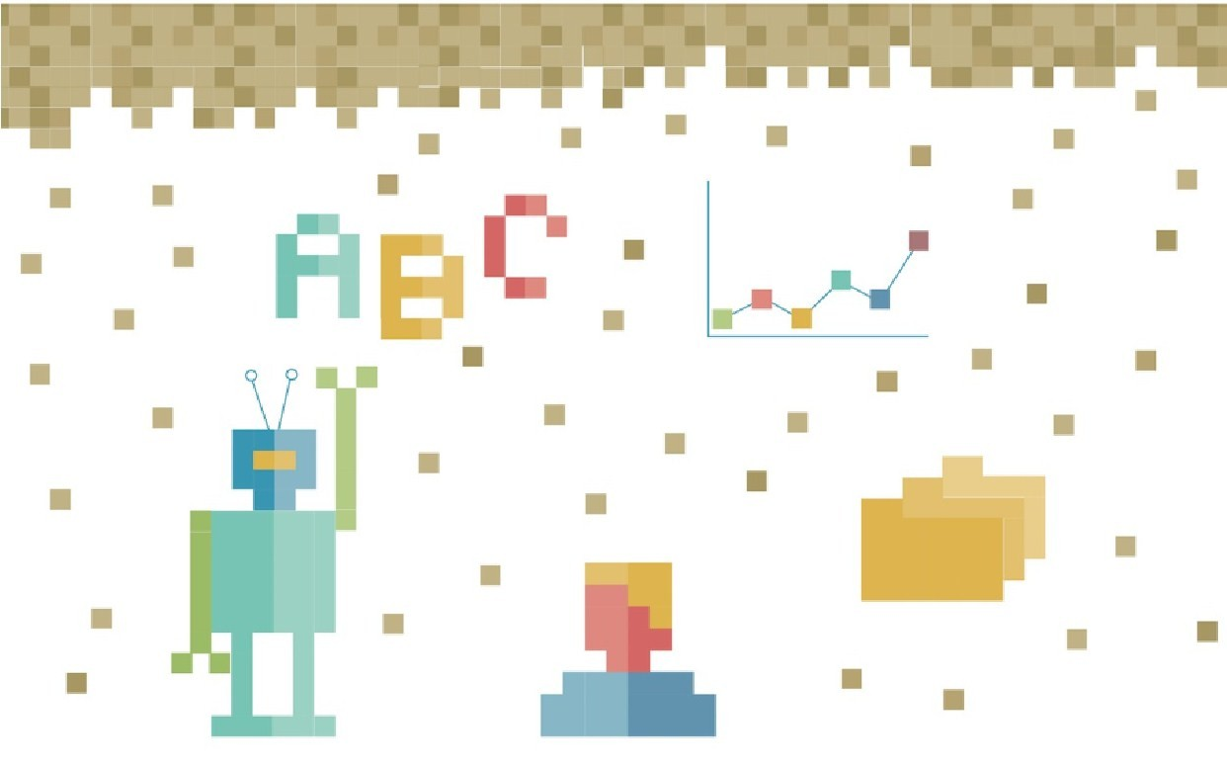
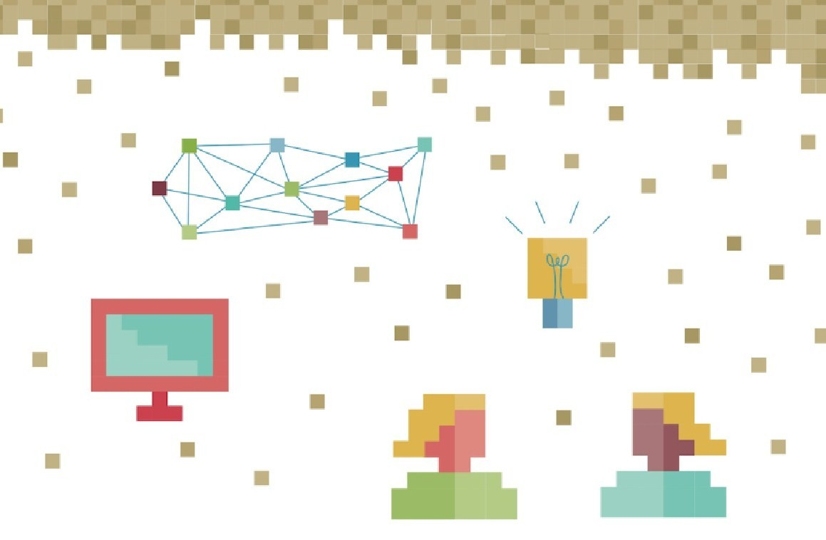

FORMAZIONE SCRATCH
Per alunni e docenti
ISTITUTO COMPRENSIVO “ANNA MOLINARO” MONTEFIASCONE ATTESTATO DI FORMAZIONE all'alunno_____________________, per un totale di 6 ore a.s. 2017-2018

Slide 10
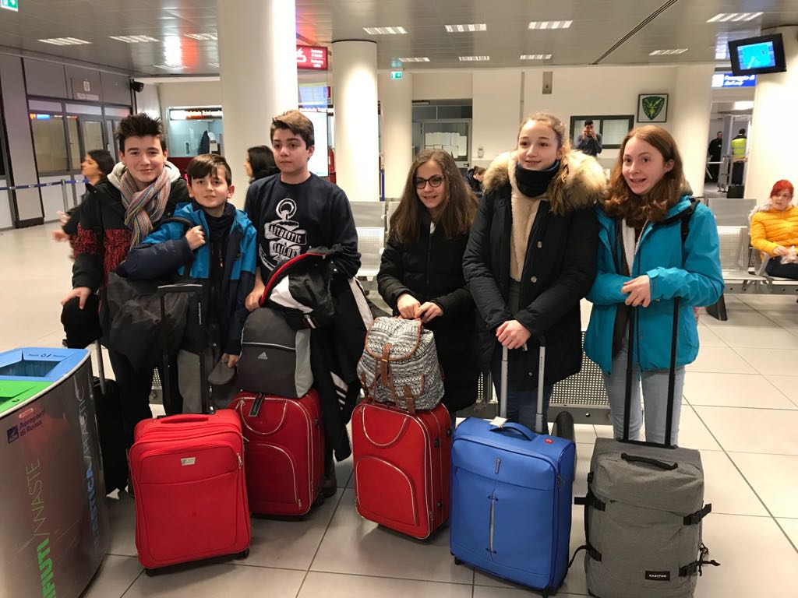
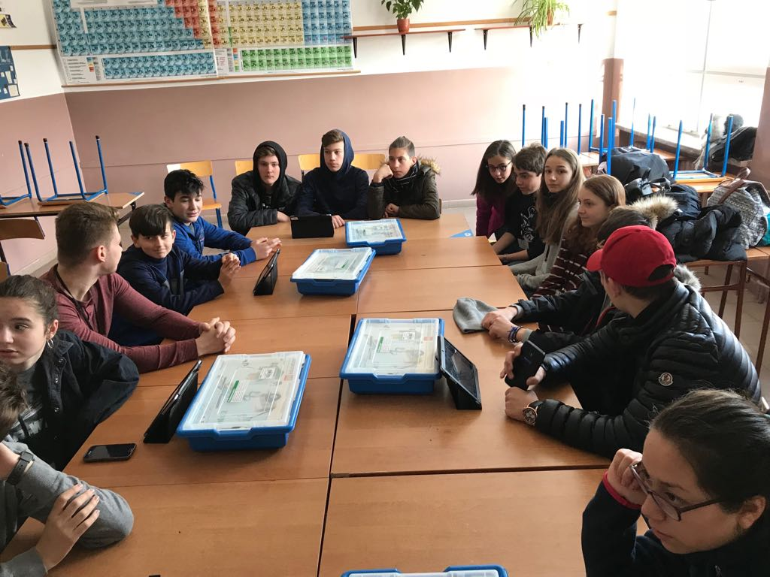
25 febbraio 2018- 3 marzo 2018 prima mobilita’ alunni in polonia

Slide 11
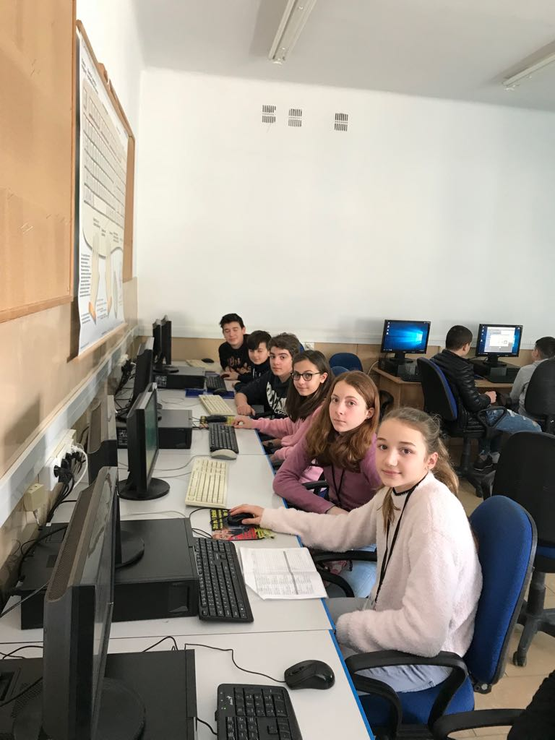
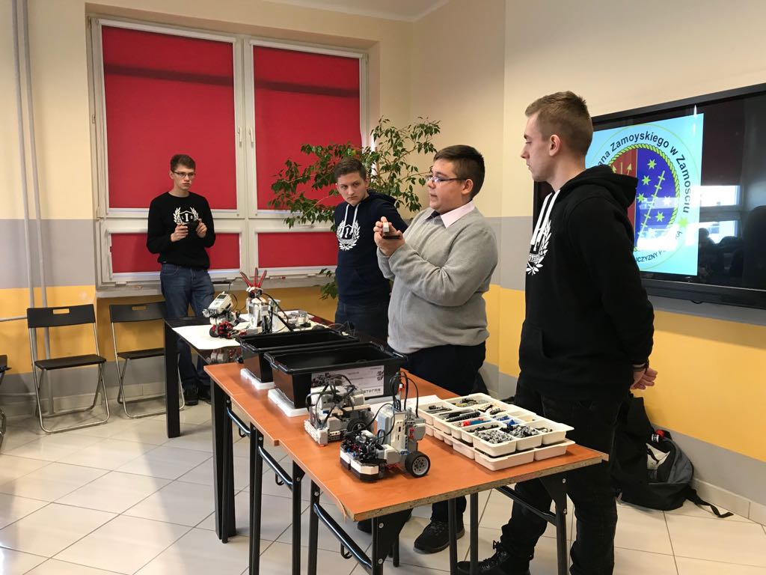
LEZIONE DI SCRATCH

Slide 12
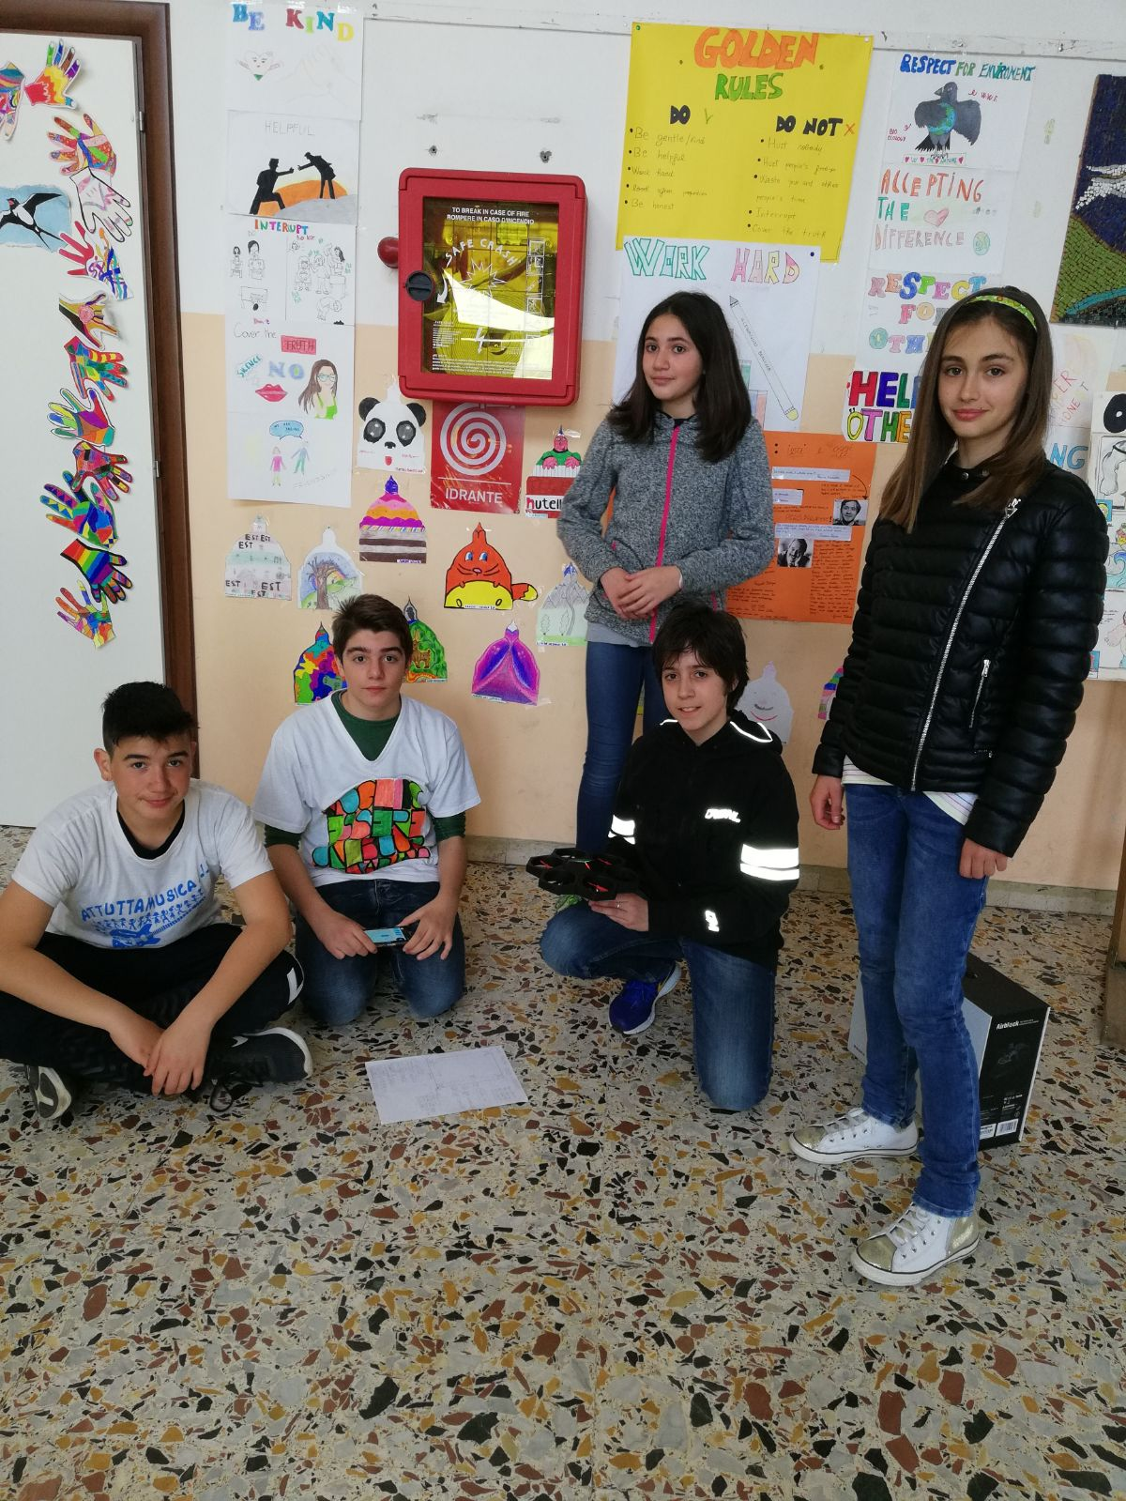
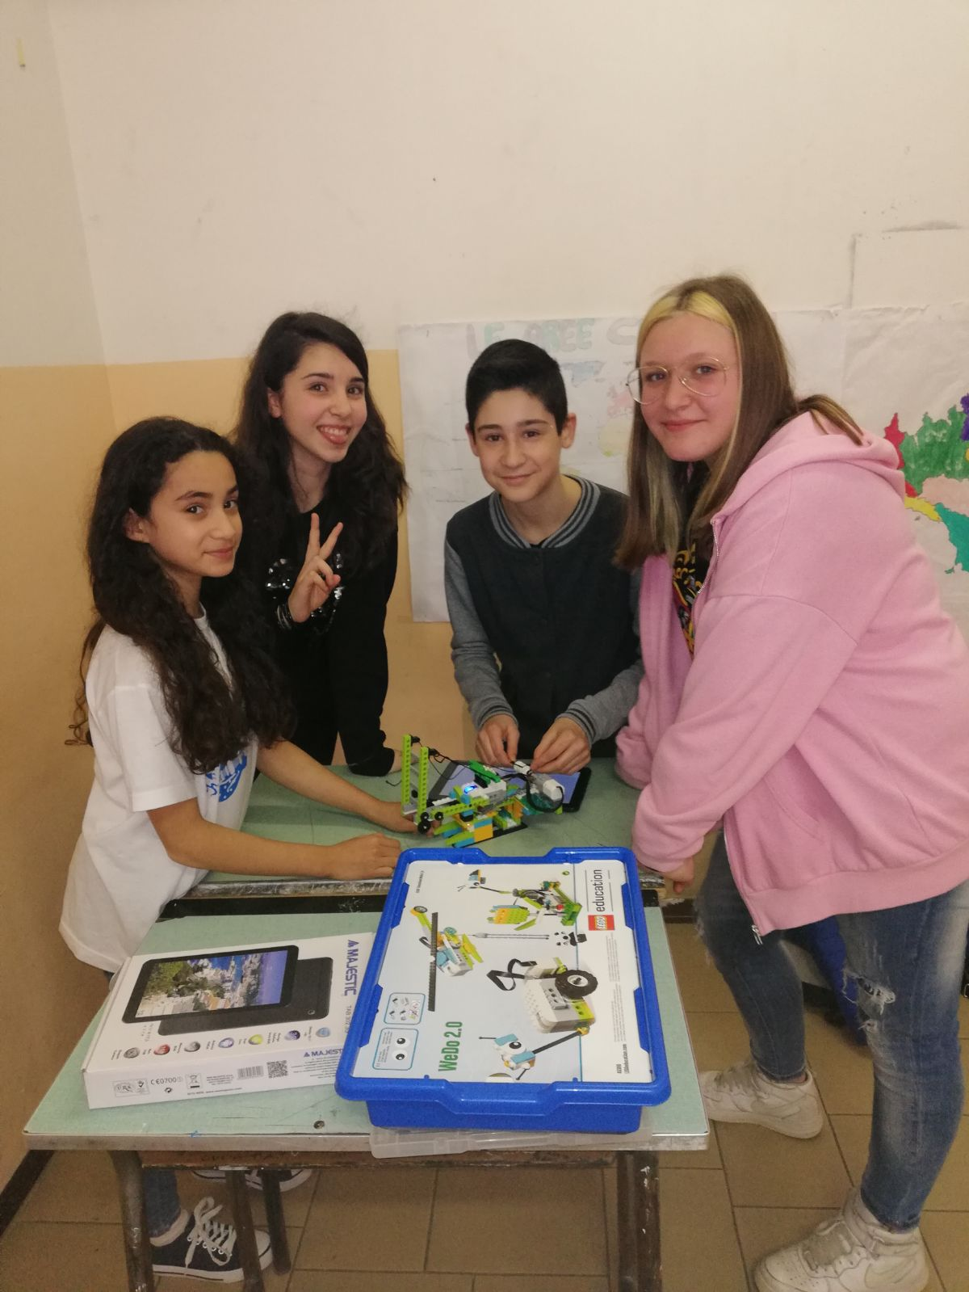
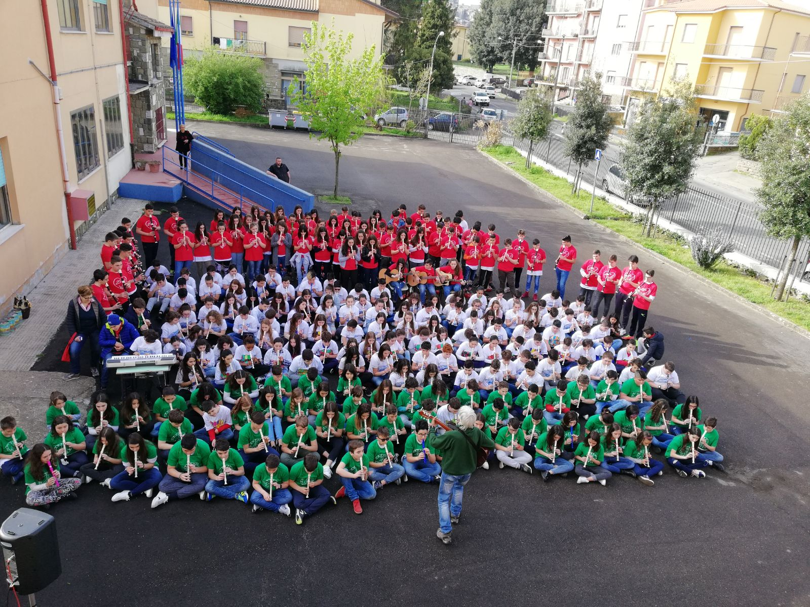
FORMAZIONE sulla ROBOTICA giornata di formazione e condivisione con una classe di piansano prof. Papacchini luciano

Slide 13
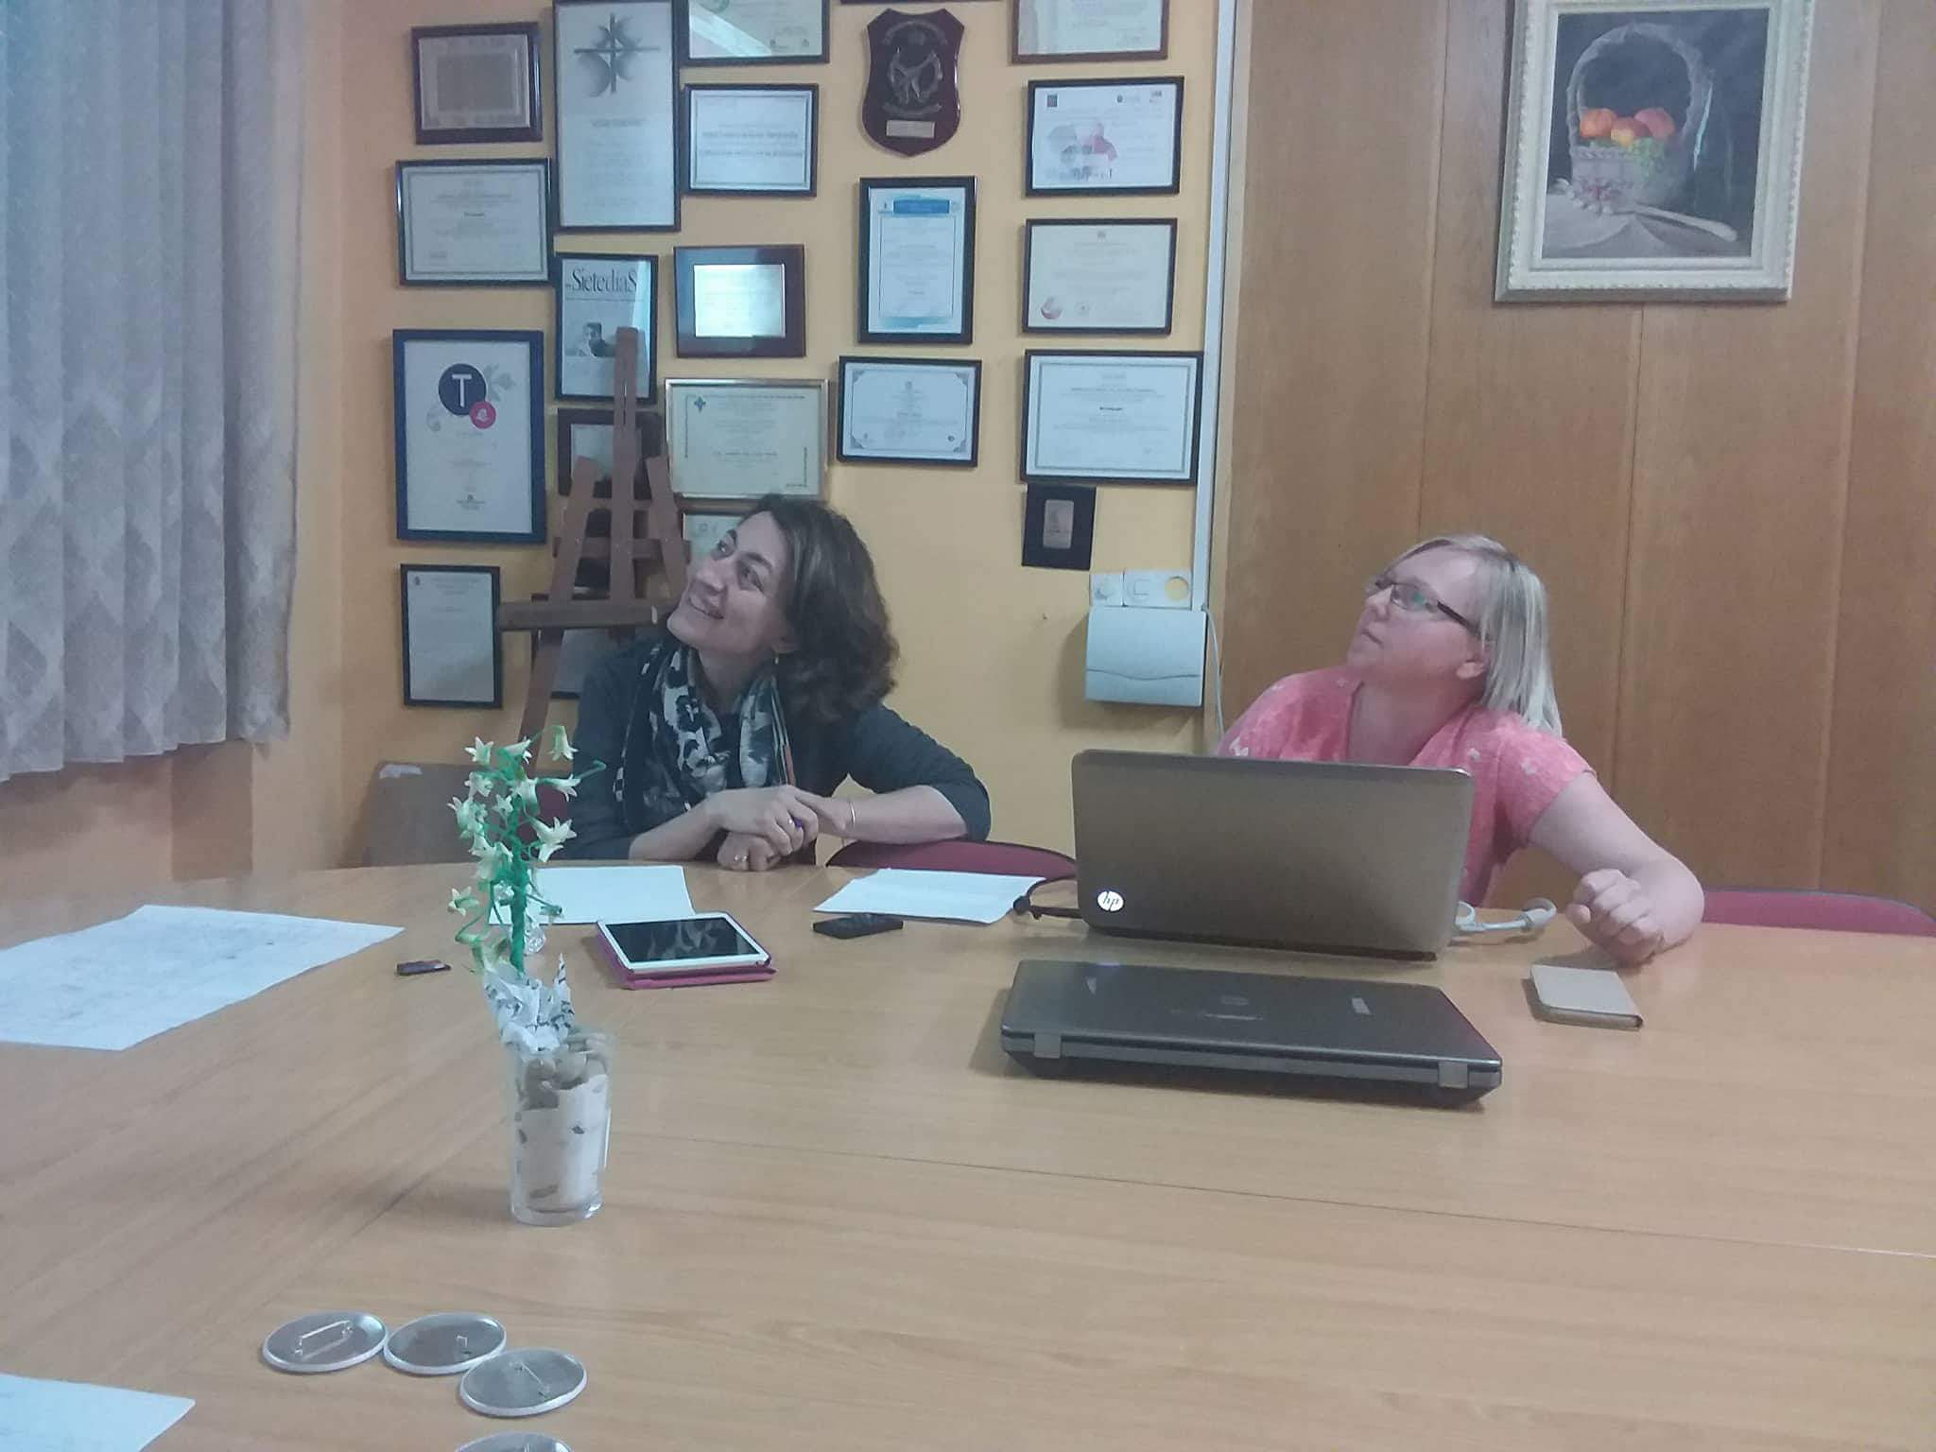
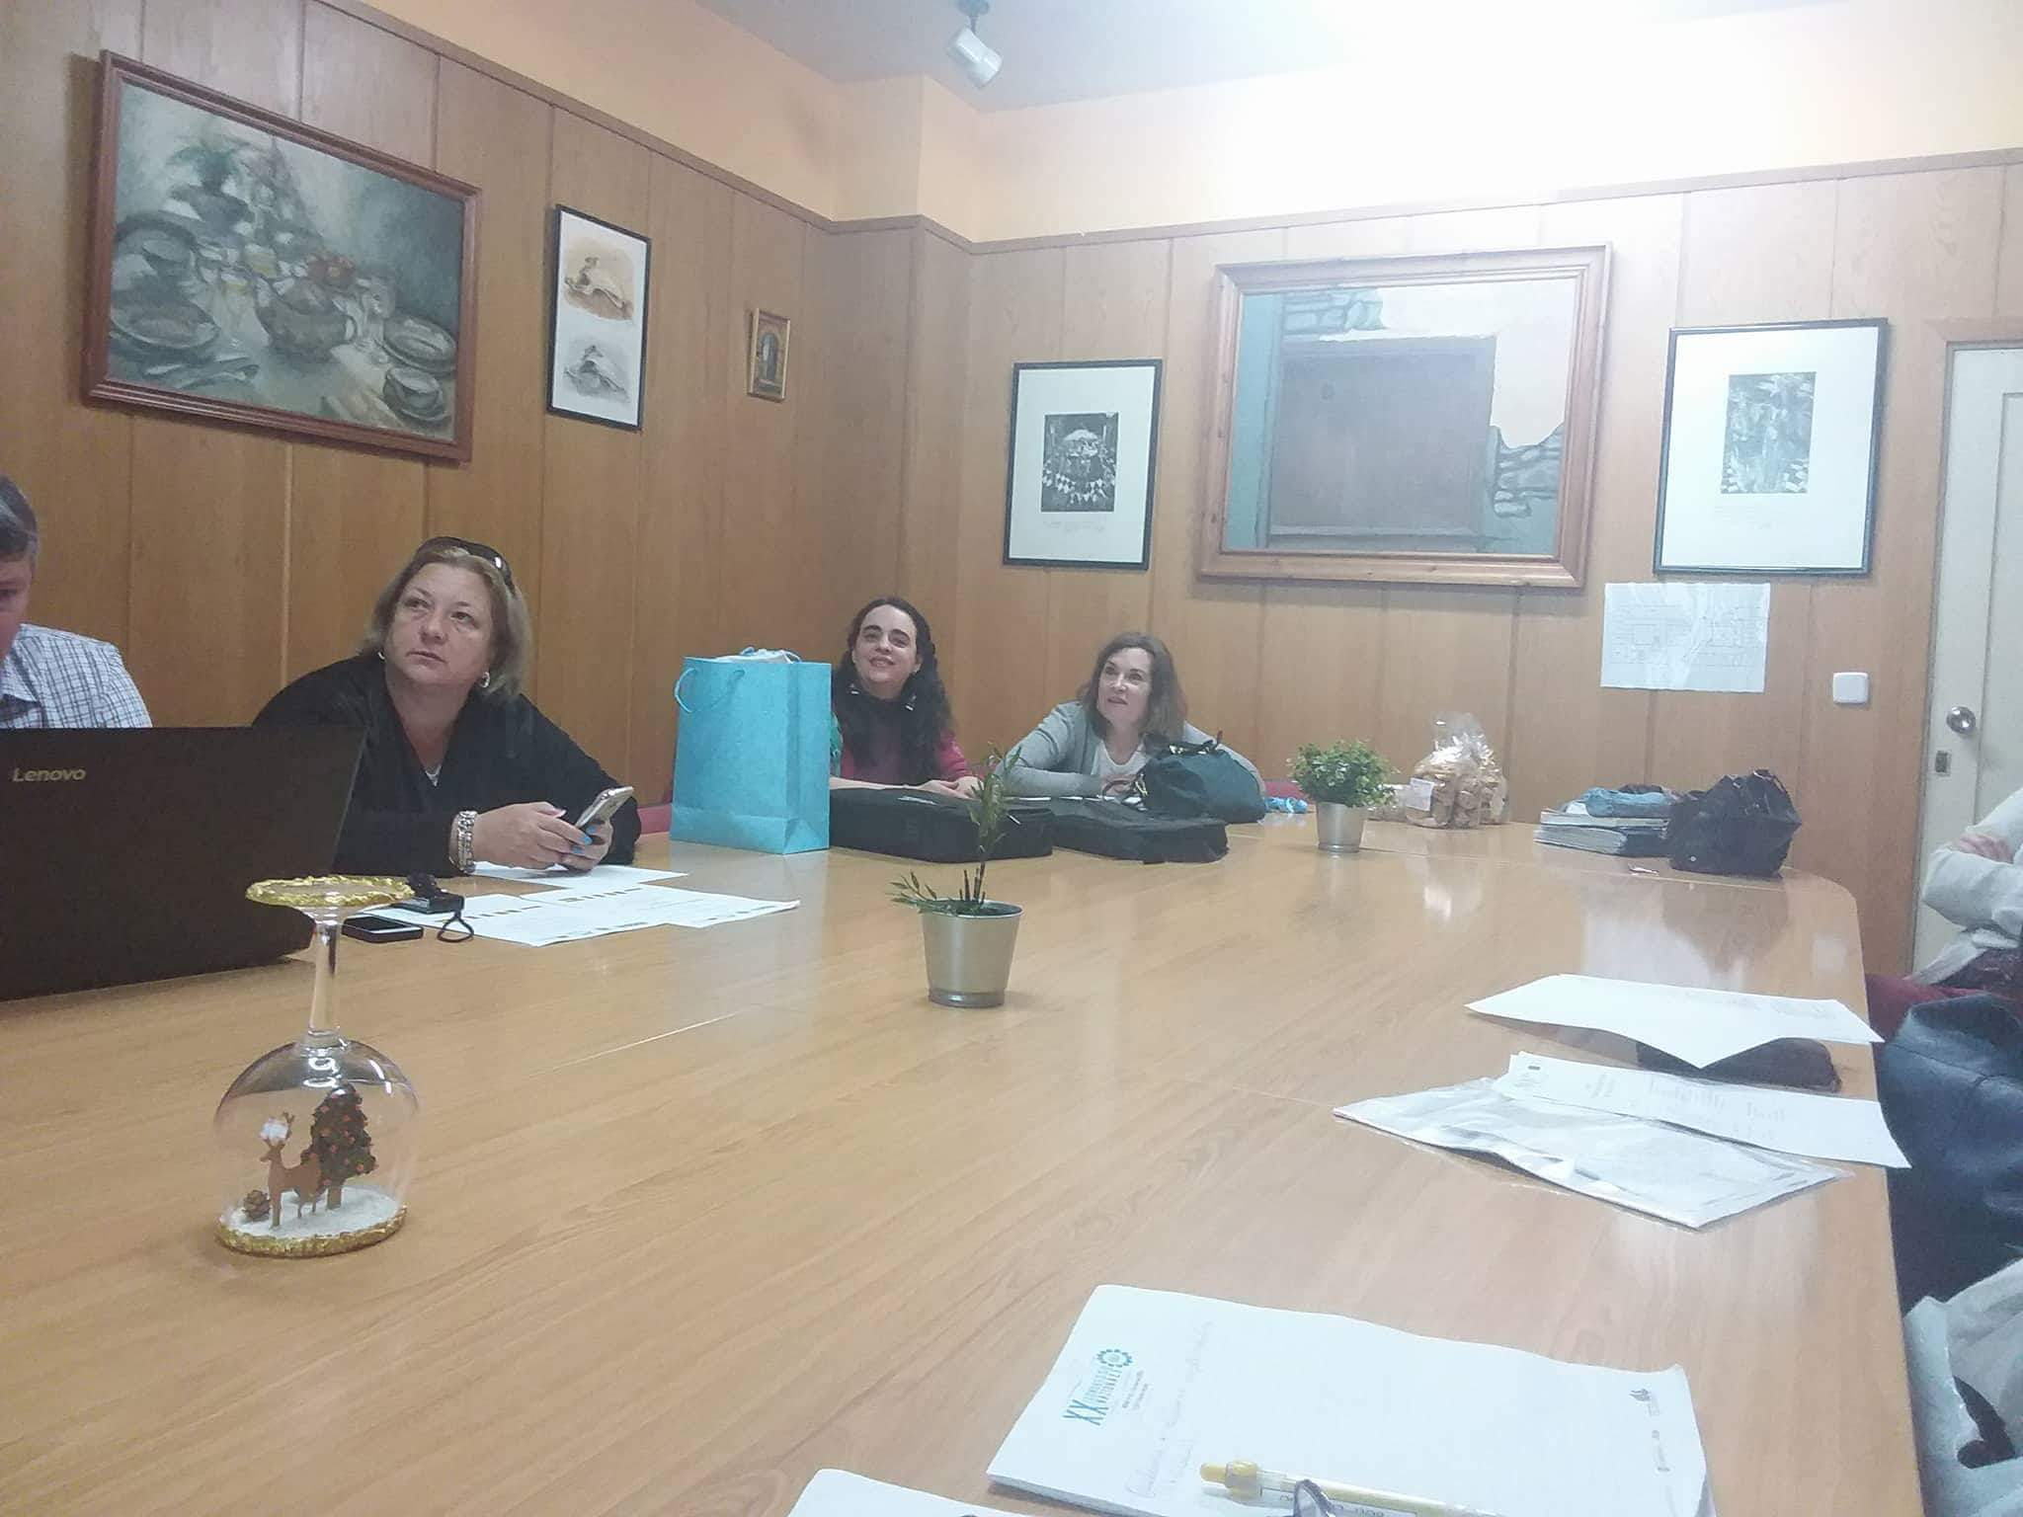
3-4 maggio 2018 spagna secondo incontro internazionale dei docenti

Slide 14
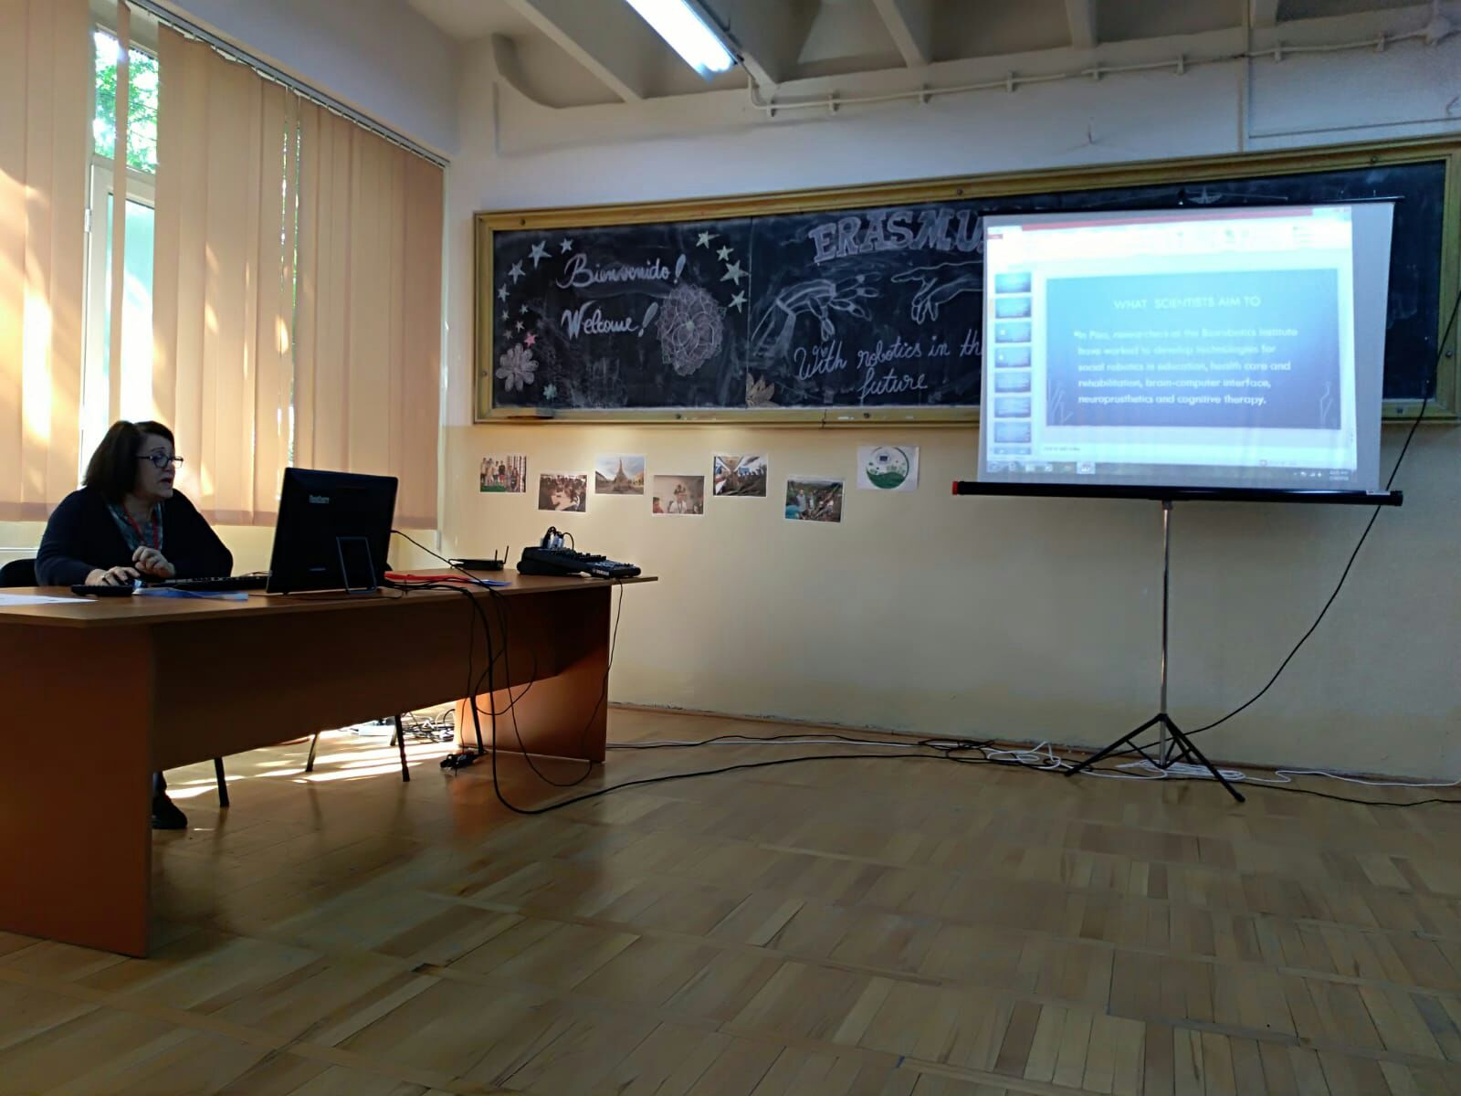
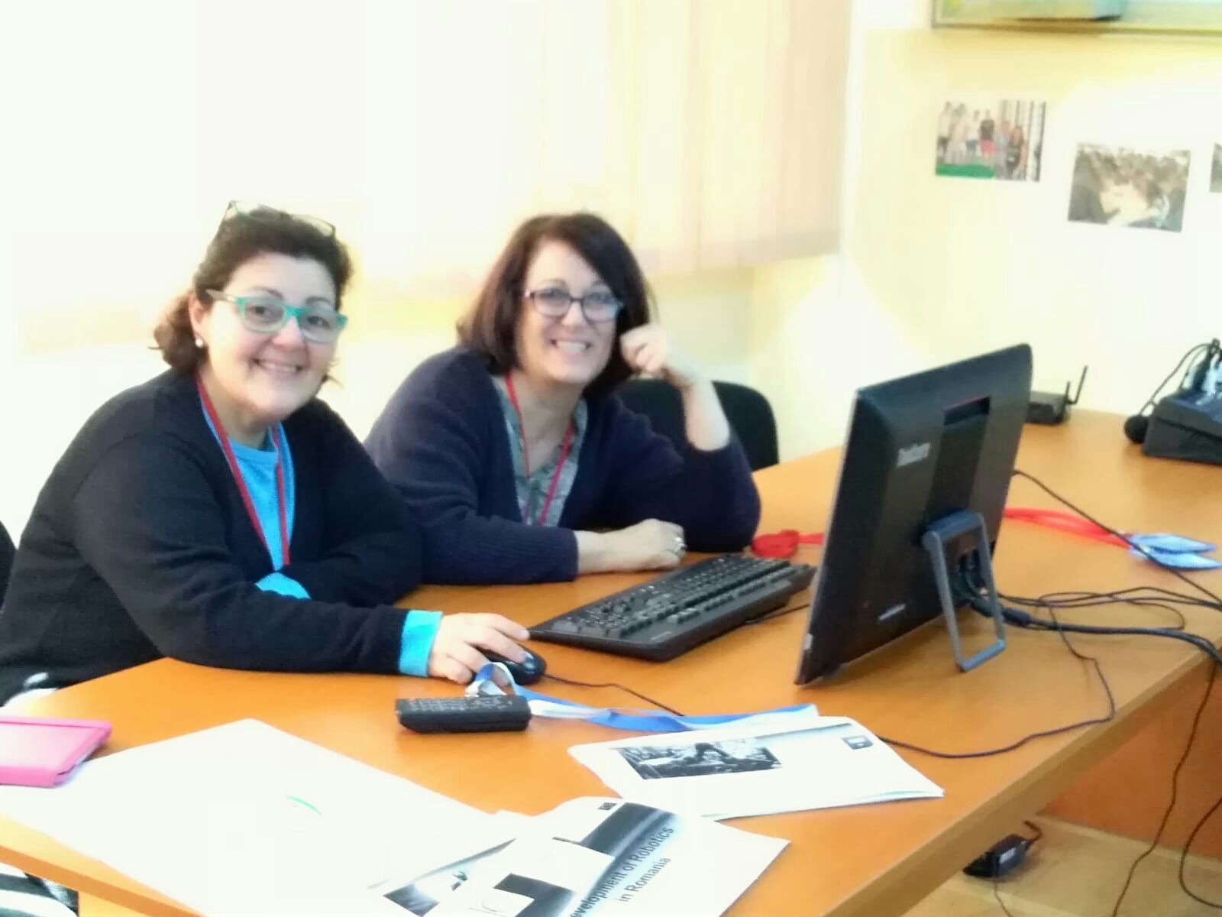
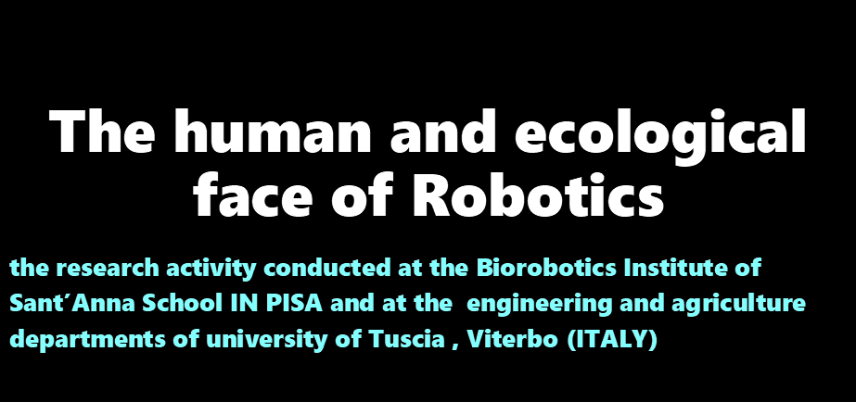
13 maggio- 19 maggio 2018 seconda mobilita’ alunni in romania

Slide 15
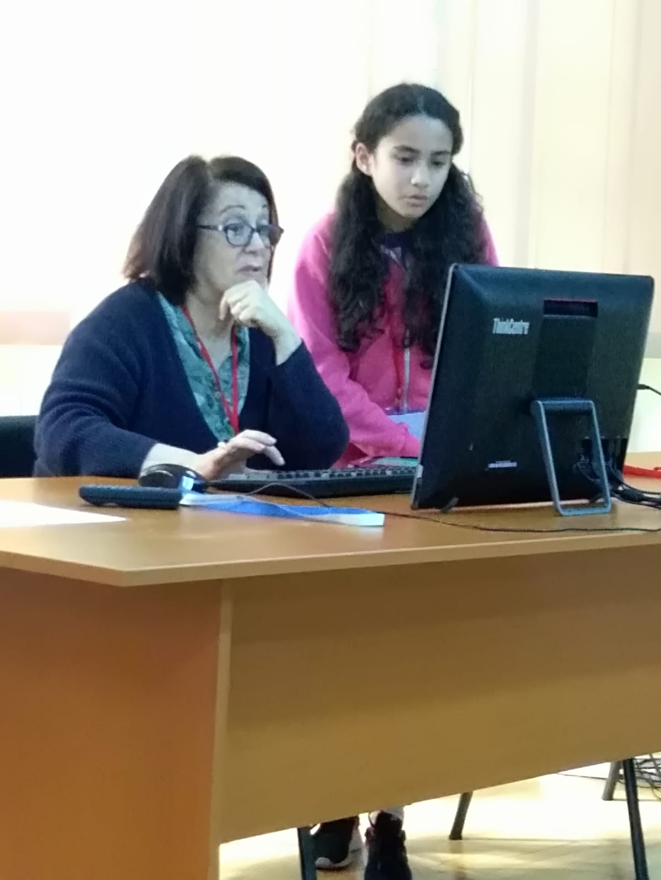
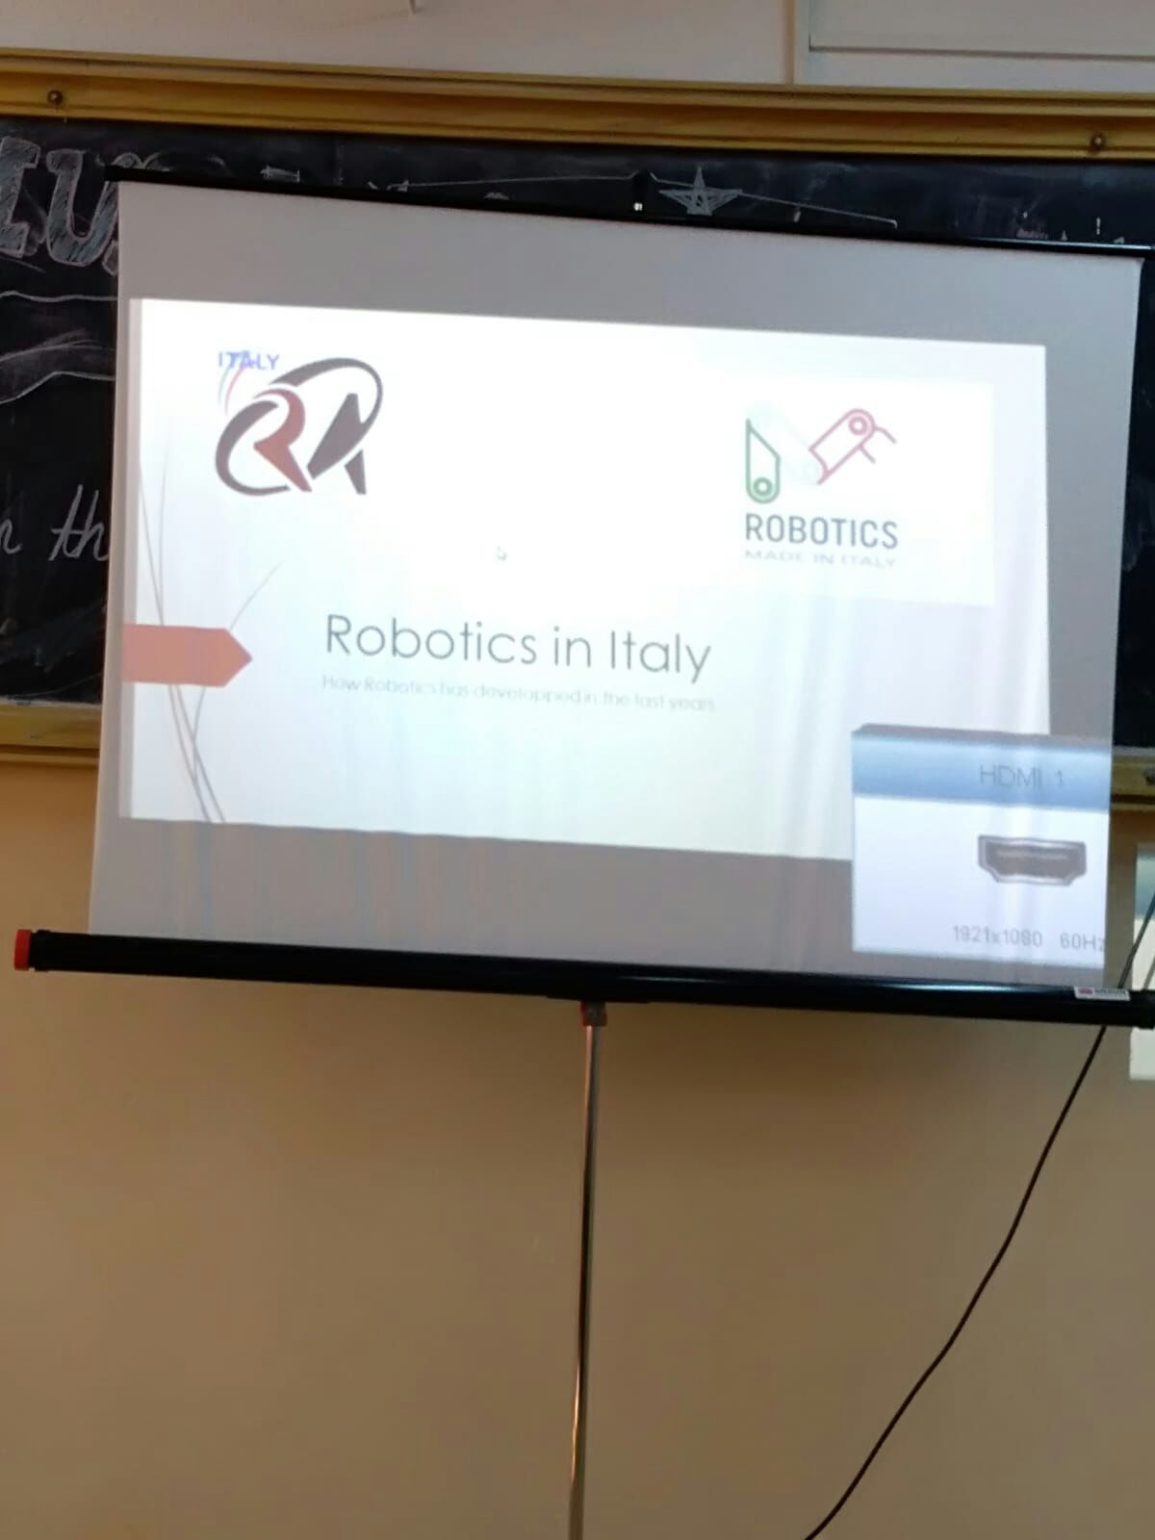
Presentazione power point fatta dagli alunni prima della mobilita’ in romania

Slide 16
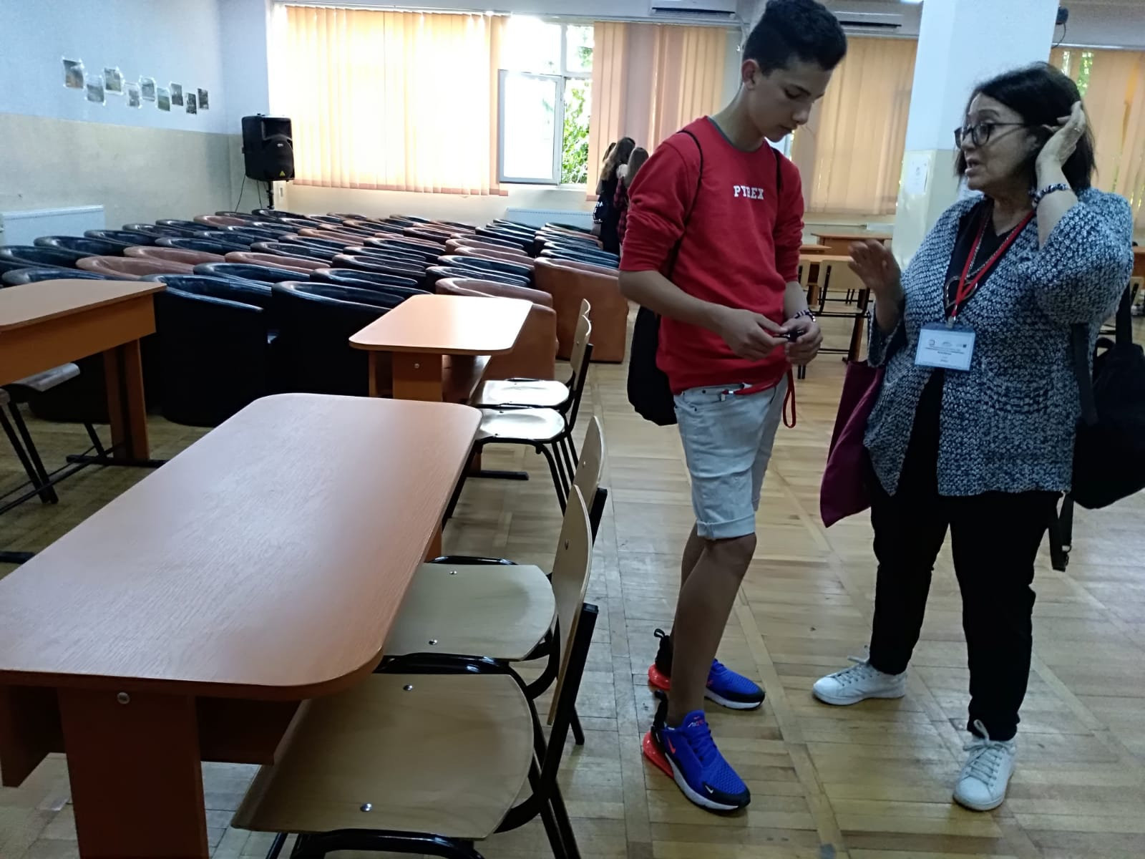
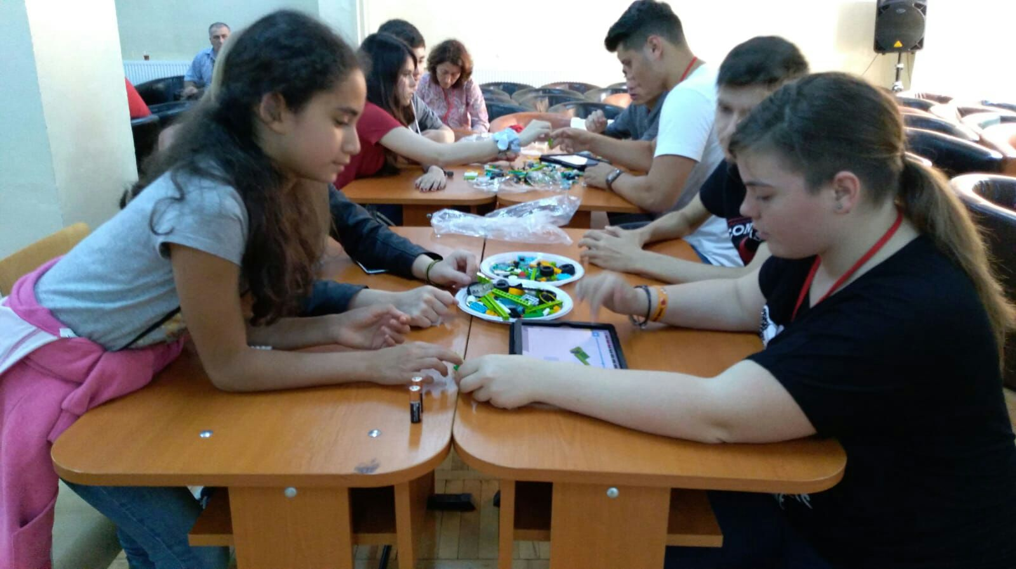
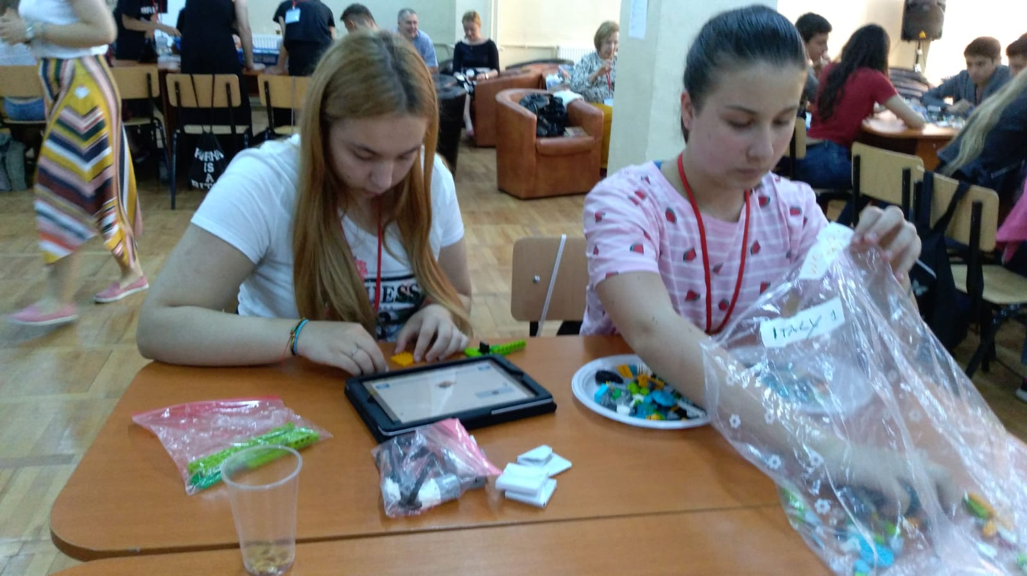
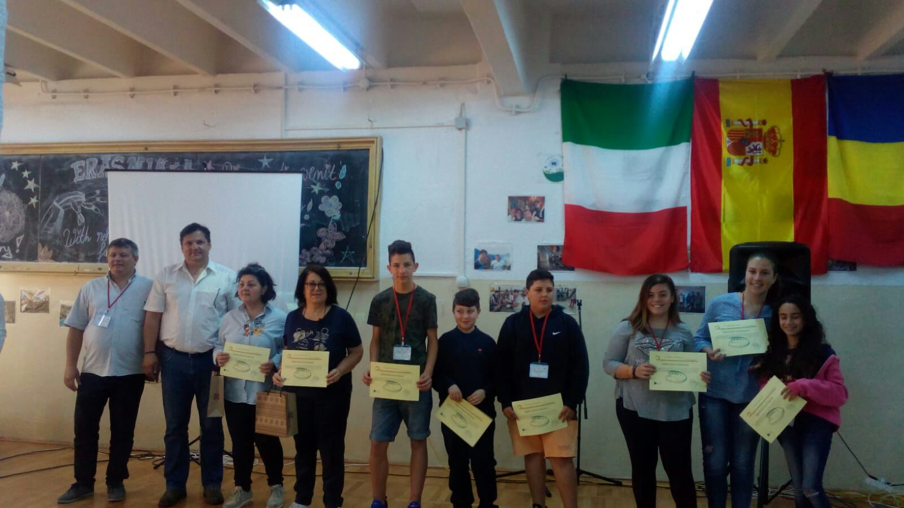

Slide 17
Attivita’ post mobilita’
Questionari di rilevazione qualitativa progetto Erasmus+
"With Robotics in the future" mobilità in Polonia e Romania
https://goo.gl/forms/IBbgrkkpmRB2Oldy2
https://goo.gl/forms/qggEInp8L9qkv9Oj1
Elaborati dalla prof.ssa Giacomi Nicoletta

Slide 18
INFORMAZIONI ERASMUS+ KA2
«WITH ROBOTICS IN THE FUTURE»
SITO DELLA SCUOLA http://www.icmontefiascone.it/
BLOG CITTADINANZA EUROPEA « THE WORLD AROUND ME» http://europeancitizens.altervista.org
PIATTAFORMA ETWINNING «WITH ROBOTICS IN THE FUTURE» https://twinspace.etwinning.net/46580/home

